Slide 1
CERTIFICADOS DIGITALES EN WORD
TIC IV

Slide 2
CERTIFICADO DIGITAL
Es el mecanismo que nos permite obtener una firma digital válida para firmar documentos de manera electrónica.
Firmas digitales
Una firma digital es una marca cifrada y se usa para autenticar información digital, como documentos, mensajes de correo electrónico y macros, mediante criptografía digital.

Slide 3
Como funciona la
firma electrónica
El firmante genera, mediante una función matemática, una huella digital del documento. Esta huella digital se cifra con la clave privada del firmante, y el resultado es lo que se denomina firma electrónica la cual se adjuntará al documento original. De esta manera el firmante va a estar adjuntando al documento una marca que es única para ese documento y que sólo él es capaz de producir.

Slide 4
Garantías que establece
LA firma electrónica
Autenticidad. Garantiza que la persona que firma es quien dice ser.
Integridad. Garantiza que el contenido no se ha cambiado ni se ha manipulado desde que se firmó digitalmente.
No renuncia. La firma digital ayuda a probar a todas las partes el origen del contenido firmado. Por "renuncia" se entiende el acto de un firmante de negar cualquier asociación con el contenido firmado.

Slide 5
Certificado de firma
Para crear una firma digital, debe tener un certificado de firma que prueba la identidad. Cuando se envía un documento o una macro firmada digitalmente, también envía el certificado y la clave pública. Quien emite los certificados de firma es la entidad de certificación, y al igual que lo que sucede con las licencias de conducir, pueden revocarse. Un certificado generalmente es válido por un año, después del cual, el firmante debe renovarlo u obtener un nuevo certificado para establecer la identidad.
entidad de certificación
Es una entidad similar al escribano público. Emite certificados digitales, firma los certificados para comprobar su validez y realiza un seguimiento de qué certificados fueron revocados o caducaron.

Slide 6
Mensajes de validez
de una firma digital
Válida. La firma es actual. El certificado es de confianza y no ha caducado ni se ha revocado.
No válida. El certificado ha caducado y se ha cambiado el contenido firmado.
Error recuperable. La firma no es válida pero puede llevarse al estado Válido. Probablemente esté desconectado, el certificado haya caducado o el emisor del certificado no sea de confianza.
Firma parcial. Está firmada una porción de un archivo.

Slide 7
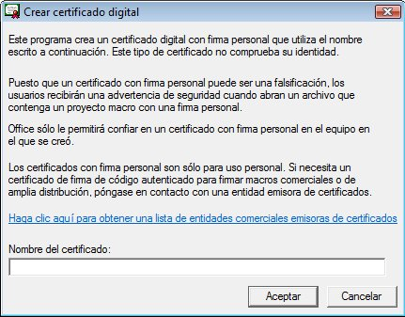
Crear un certificado
digital
En Windows, haga clic en el botón Inicio. Seleccione Todos los programas.
Haga clic en la carpeta Microsoft Office y luego en la carpeta Herramientas de Microsoft Office 2010.
Haga clic en Certificado digital para proyectos de VBA.
En el cuadro de diálogo Crear certificado digital, escriba el nombre para el certificado.
Haga clic en Aceptar.

Slide 8
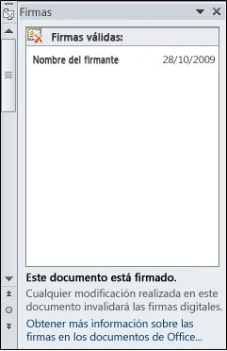
Ver detalles del
certificado y firma digital
Abra el archivo que contiene el certificado que quiera ver.
Haga clic en la pestaña Archivo.
Haga clic en la pestaña Información y, después, en Ver firmas.

Slide 9
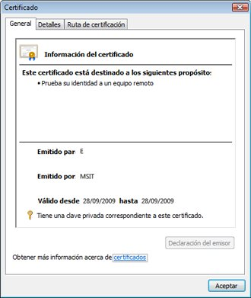
4. En la lista, en un nombre de firma, haga clic en la flecha abajo y seleccione Detalles de la firma.
5. En el cuadro de diálogo Detalles de la firma, haga clic en Ver.

